Slide 1
ΑΠΑΡΤΧΑΙΝΤ
ΜΥΡΤΩ ΑΛΕΞΙΟΥ
ΔΩΡΑ ΛΟΥΚΑ
ΤΖΟΝΑΘΑΝ ΚΑΠΟΥΡΑΛΟΣ
ΓΙΩΡΓΟΣ ΛΑΓΙΟΣ
ΥΠΕΥΘΥΝΗ ΚΑΘΗΓΗΤΡΙΑ: ΜΠΟΥΤΣΗ ΣΟΦΙΑ

Slide 2
Ο ΟΡΟΣ ΑΠΑΡΤΧΑΙΝΤ
Το καθεστώς της φυλετικής διάκρισης που επικρατούσε στη Νότια Αμερική από το 1948 εως το 1993 λεγόταν απαρτχάιντ.
Αυτή η λέξη σημαίνει απομόνωση, η οποία προέρχεται από τη γλώσσα αφρικάανς και χαρακτηρίζει την αυστηρή διάκριση που είχε επιβάλλει η λευκή μειονότητα.
Οι κάτοικοι των κυβερνητικών χωρών ήταν Αφρικανοί, έγχρωμοι και Ινδοί.
Ο σκοπός του απαρτχάιντ ήταν οι επαφές μεταξύ λευκών και μαύρων να σταματήσουν.

Slide 3
Ο ΔΙΑΧΩΡΙΣΜΟΣ ΣΕ ΔΥΟ ΚΑΤΗΓΟΡΙΕΣ
Λευκοί: Πρόκειται κυρίως για τους απόγονους των Ευρωπαίων μεταναστών που έφτασαν στην περιοχή από το 1652 και αντιπροσώπευαν περίπου το 21% του πληθυσμού της Νοτίου Αφρικής.
Ασιάτες: Πρόκειται για τους απόγονους των φτωχών εργατών της Ινδοκίνας, οι οποίοι ήταν γνωστοί με τον υποτιμητικό όρο κούληδες και αντιπροσώπευαν το λιγότερο από το 3% του πληθυσμού της περιοχής.
Το μικρό απαρτχάιντ που προστάτευε την καθημερινή ζωή των Λευκών από τη συναναστροφή με τους <<μη-Λευκούς>>
Το μεγάλο απαρτχάιντ, που αφορούσε τη διοικητική διαίρεση της χώρας σε διακριτές ζώνες, με βάση φυλετικά κριτήρια. Ο πληθυσμός χωριζόταν σε τέσσερις εθνικές κατηγορίες ιεραρχικά κατατμημένες:
Μαύροι (ή Μπαντού): Αντιπροσώπευαν περισσότερο από το 67% του νοτιοαφρικανικού πληθυσμού, αλλά επρόκειτο για τη λιγότερο αστικοποιημένη "κατηγορία«.
Έγχρωμοι (ή μιγάδες): Διαχωρίζονταν αφενός στους πληθυσμούς που προήλθαν από επιμειξίες κατά τον 16ο και 17ο αιώνα μεταξύ Λευκών και Μαύρων, αντιπροσώπευαν το 9% του πληθυσμού της Νοτίου Αφρικής το 1950.

Slide 4
ΟΙ ΝΟΜΟΙ ΤΟΥ ΑΠΑΡΤΧΑΙΝΤ
Οι νόμοι του απαρτχάιντ ήταν στυγνοί και άδικοι, ορισμένοι από αυτούς είναι οι εξής:
Νόμος απαγόρευσης των μεικτών γάμων (1949).
Νόμος ανηθικότητας (1950), που τιμωρούσε τη σεξουαλική επαφή μεταξύ λευκών και μη-λευκών.
Νόμος κατηγοριοποίησης του πληθυσμού ανάλογα με τη φυλή (1950).
Νόμος καταστολής του κομμουνισμού (1950), που επέτρεπε στην κυβέρνηση να απαγορεύσει την ύπαρξη κομμουνιστικού πολιτικού κόμματος.
Νόμος ξεχωριστών κατοικιών (1950), που καθόριζε τις αστικές ζώνες κατοίκησης στις πόλεις.
Νόμοι του «Πάσου» (1952), οι οποίοι υποχρέωναν τους μαύρους άνω των 16 ετών να έχουν πάντοτε μαζί τους ένα έγγραφο.
Νόμος για ξεχωριστή χρήση των δημοσίων χώρων (1953), π.χ. δημόσιες τουαλέτες, πλατείες, σιντριβάνια κτλ.
Νόμος για την εκπαίδευση Μπαντού (1953), που αφορούσε το σχολικό πρόγραμμα των μαύρων.
Απαγόρευση των απεργιών και της παθητικής αντίστασης στους μαύρους εργάτες (1953).
Νόμος περί Εργασίας και Ορυχείων (1956), που επισημοποιούσε τις φυλετικές διακρίσεις στον χώρο εργασίας.
Νόμος περί ιθαγένειας των μαύρων, που τους αφαιρούσε τη νοτιοαφρικανική ιθαγένεια εφόσον ζούσαν στα μπαντουστάν.
Διάταγμα περί αφρικάανς (1974), το οποίο υποχρέωνε όλα τα σχολεία δευτεροβάθμιας εκπαίδευσης να διδάσκουν στη γλώσσα αφρικάανς.
Νόμος απαγόρευσης της επαγγελματικής κατάρτισης των μαύρων (1976).

Slide 5
ΚΑΤΑΡΓΗΣΗ ΤΟΥ ΑΠΑΡΤΧΑΙΝΤ
Το 1989 την εξουσία ανέλαβε ο Φρεντερίκ ντε Κλερκ, ο τελευταίος λευκός πρόεδρος της Νότιας Αφρικής. Κατά τη διάρκεια της κυβέρνησής του απελευθερώθηκε ο Νέλσον Μαντέλα στις 11 Φεβρουαρίου 1990, με τον οποίο μοιράστηκε το 1993 το Νόμπελ Ειρήνης.
Η πλειονότητα των νόμων του απαρτχάιντ καταργήθηκαν μεταξύ του 1989 και του 1991 και τον Απρίλιο του 1992 πραγματοποιήθηκε συνταγματική συνέλευση.
Μετά από τέσσερα χρόνια συνταγματικών διαπραγματεύσεων, οι πρώτες πολυφυλετικές εκλογές διεξήχθησαν τον Απρίλιο του 1994 και οδήγησαν στην εκλογή του Νέλσον Μαντέλα, πρώτου μαύρου προέδρου της Νοτίου Αφρικής.
Από το 1996 ως το 1998, η Επιτροπή Αλήθειας και Συμφιλίωσης διέσχισε όλη τη χώρα για να συλλέξει μαρτυρίες θυμάτων και καταπιεστών προκειμένου να καταγράψει όλες τις καταπατήσεις των ανθρωπίνων δικαιωμάτων μεταξύ 1960-1993.
Η τελική έκθεση της Επιτροπής υπογράμμιζε την έλλειψη μεταμέλειας όπως οι Πίτερ Βίλεμ Μπότα, Φρεντερίκ ντε Κλερκ, Μάγκνους Μάλαν αλλά και την ανάλογη συμπεριφορά ορισμένων αρχηγών του Αφρικανικού Εθνικού Κογκρέσου, ιδίως στα στρατόπεδα εκπαίδευσης της Ανγκόλα και της Τανζανίας.

Slide 6
ΚΑΛΛΙΤΕΧΝΙΚΗ ΕΜΠΝΕΥΣΗ ΑΠΌ ΤΑ ΓΕΓΟΝΟΤΑ ΤΟΥ ΑΠΑΡΤΧΑΙΝΤ
Βιβλία
Μια Σκληρή Λευκή Εποχή του Αντρέ Μπρινκ μεταφέρθηκε στο ομώνυμο κινηματογραφικό έργο
Ο Δρόμος για την Ελευθερία, του Νέλσον Μαντέλα
Κινηματογραφικές ταινίες
Η Συνωμοσία του Ουίλμπι (1973)
Κραυγή Ελευθερίας (1988)
Ρεπόρτερ Χωρίς Σύνορα (2004)
Αντίο Μπαφάνα (2007)
Τσότσι (2006)
Ινβίκτους (2009)
The Bang Bang Club(2010)

Slide 7
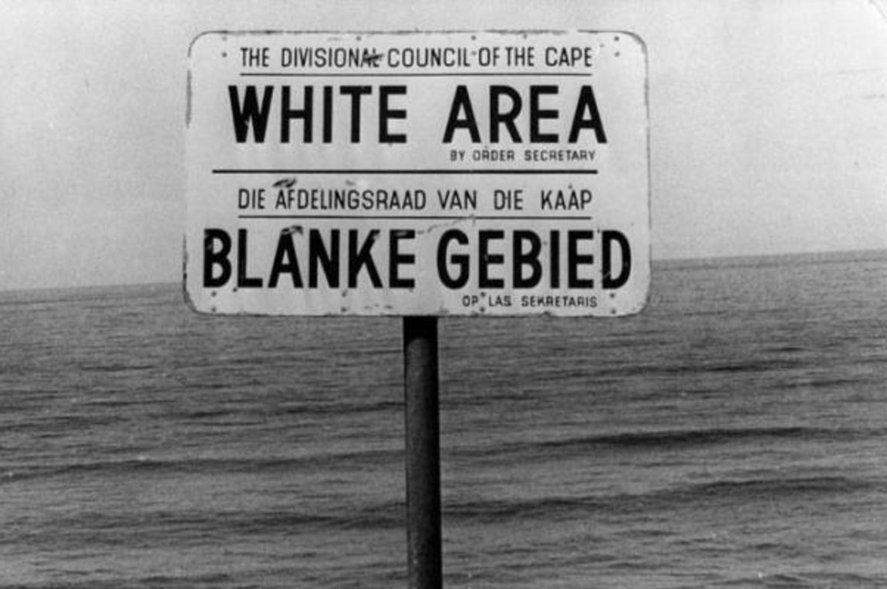
ΤΟ ΑΠΑΡΤΧΑΙΝΤ ΣΕ ΆΛΛΕΣ ΧΩΡΕΣ
Το απαρτχάιντ εφαρμόστηκε επίσης από το 1959 μέχρι το 1979 και στη Νοτιοδυτική Αφρική, σημερινή Ναμίμπια. Κατά τη δεκαετία του '80, υπήρξαν σταδιακές μεταρρυθμίσεις, με τη θέσπιση πολιτικών δικαιωμάτων στους "Ινδούς" και στους "Μιγάδες", μέχρι που καταργήθηκε ως καθεστώς το 1991.

Slide 8
ΒΙΒΛΙΟΓΡΑΦΙΑ
https://www.versustravel.eu/article/667/i-mayri-selida-tou-apartchaint-notia-afriki
https://tvxs.gr/news
https://el.wikipedia.org/wiki
Νέα εγκυκλοπαίδεια τόμος 4

